Slide 1
observer 观察者模式
郑伏辉
1

Slide 2
模式定义
定义对象间的一种一对多（变化）的依赖关系，以便当一个
对象(Subject)的状态发生改变时，所有依赖于它的对象都
得到通知并自动更新。
---------《设计模式》Gof

Slide 3
场景假想
1、bt客户端正在下载，实时更新进度信息。
2、界面客户端需要显示进度。

Slide 4
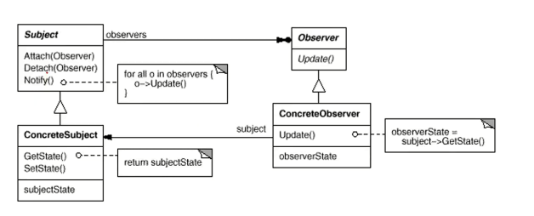
结构

Slide 5
总结
observer 使目标和观察者，可以独立改变，达成松耦合
观察者自己决定是否要订阅，目标不需要关心
在观察者数量多得情况下，性能容易出问题

